Slide 1
Final Project Kecerdasan Komputasional
Kelompok 6 :
Ammar Alifian 05111184000007
Alie Husaini R. 05111840000097
Nodas Uziel Putra Serpara 05111840007007

Slide 2
Dataset
Untuk Final Project Kecerdasan Komputasional, kami menggunakan dataset dari Kaggle untuk menunjukkan data mendetail dari lagu-lagu yang ada di Spotify.
https://www.kaggle.com/yamaerenay/spotify-dataset-19212020-160k-tracks?select=data.csv

Slide 3
Fitur-fitur
Data Numerical
acousticness (Representasi dari seberapa akustik lagu tersebut, bernilai dari 0 hingga 1)
danceability (Kelayakan lagu tersebut untuk digunakan sebagai pengiring tarian, bernilai dari 0 hingga 1)
energy (Energi yang terpancar dari lagu tersebut, bernilai dari 0 hingga 1)
duration_ms (Durasi lagu dalam milisecond)
instrumentalness (Instrumentalitas dalam lagu tersebut, bernilai dari 0 hingga 1)
valence (Positivitas yang terpancar dari lagu tersebut, bernilai dari 0 hingga 1)
popularity (Seberapa populer lagu tersebut, bernilai dari 0 hingga 100)
tempo (Tempo lagu dalam BPM)
liveness (Keberadaan penonton, bernilai dari 0 hingga 1)
loudness (Kerasnya lagu rata-rata dalam dB)
speechiness (Frekuensi lirik dalam lagu, bernilai dari 0 hingga 1)
year (Tahun rilis lagu, berkisar dari 1921 hingga 2020)

Slide 4
Fitur-fitur
Data Categorical
key (Kunci lagu yang dikodekan dengan integer, berkisar dari 0 - 11, kunci C = 0, C# = 1, dan seterusnya)
artists (Daftar artis dari lagu tersebut)
release_date (Tanggal rilis lagu, dalam format yyyy-mm-dd)
name (Judul lagu)

Slide 5
Fitur-fitur
Data Dummy
mode (Tipe kunci lagu, 0 = Minor, 1 = Major)
explicit (Sifat suatu lagu, apakah eksplisit (mengandung umpatan, unsur seksual, narkoba, dsb) atau tidak. 0 = Tidak eksplisit, 1 = Eksplisit)

Slide 6
Perumusan Masalah
Artis terpopuler tiap dekade?
Fitur apa yang sangat mempengaruhi popularitas suatu lagu?
Secara garis besar, lagu di Spotify dapat digolongkan menjadi berapa kelompok?
Model klasifikasi apa yang paling bagus untuk mengklasifikasi lagu berdasarkan era masing-masing?

Slide 7
Eksplorasi 1
Artis terpopuler tiap dekade?

Slide 8
Nama Artis | Popularitas | Tahun
Louis Armstrong | 52 | 1921-1930
Billie Holiday, Eddie Heywood | 64 | 1930-1939
Bing Crosby, Ken Darby Singers, John Scott Trotter & His Orchestra | 76 | 1940-1949
Dean Martin | 81 | 1950-1959
Brenda Lee | 85 | 1960-1969
Fleetwood Mac | 89 | 1970-1979
AC/DC | 84 | 1980-1989
The Police | 84 | 1980-1989
a-ha | 84 | 1980-1989
Mariah Carey | 88 | 1990-1999
Coldplay | 84 | 2000-2009
Linkin Park | 84 | 2000-2009
Eminem, Nate Dogg | 84 | 2000-2009
Harry Styles | 94 | 2010-2019

Slide 9
Eksplorasi 2
Fitur apa yang sangat mempengaruhi popularitas suatu lagu?

Slide 10
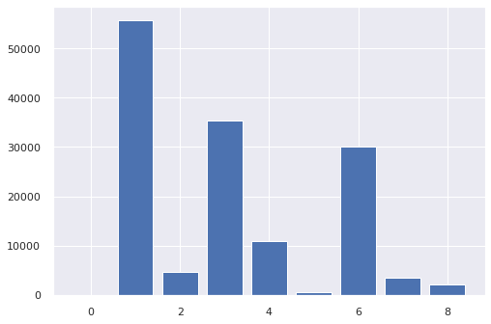
Sumbu Y sebagai Nilai Korelasi dan sumbu X sebagai Fitur audio. Fitur audio 0-8 adalah valence (0), acousticness (1), danceability (2), energy (3), instrumentalness (4), liveness (5), loudness (6), speechiness (8), dan tempo(9).

Slide 11
Hasil Uji Coba Skenario 3
Secara garis besar, lagu di Spotify dapat digolongkan menjadi berapa kelompok?

Slide 12
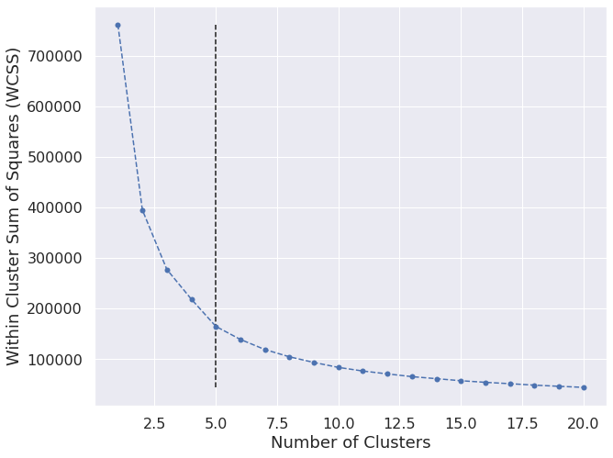
Pencarian Cluster optimal terbaik

Slide 13
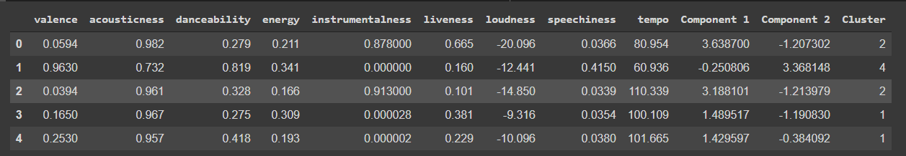
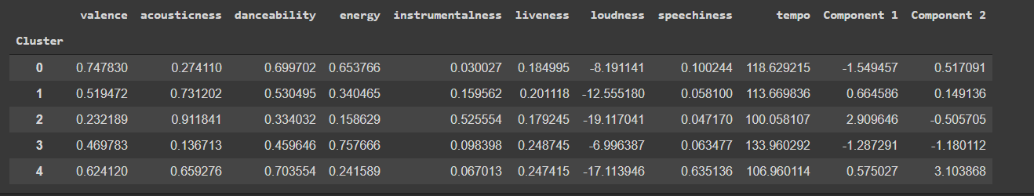
Pembagian Lagu berdasarkan Fitur Audio
Fitur Audio pada masing-masing kelompok (Cluster)

Slide 14
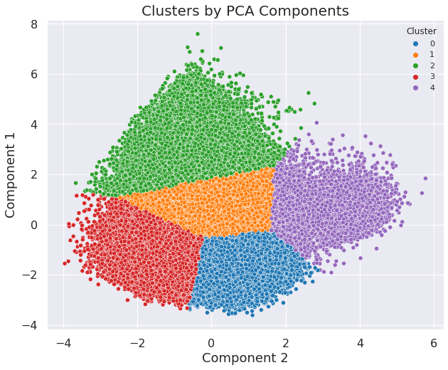
Scatter Plot Kelompok (Cluster)

Slide 15
Hasil Uji Coba Skenario 4
Model klasifikasi apa yang paling bagus untuk mengklasifikasi lagu berdasarkan era masing-masing?

Slide 16
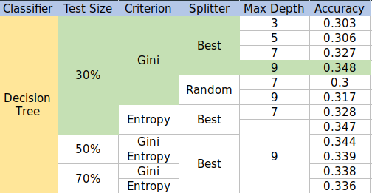
Hasil percobaan dengan menggunakan Decision Tree

Slide 17
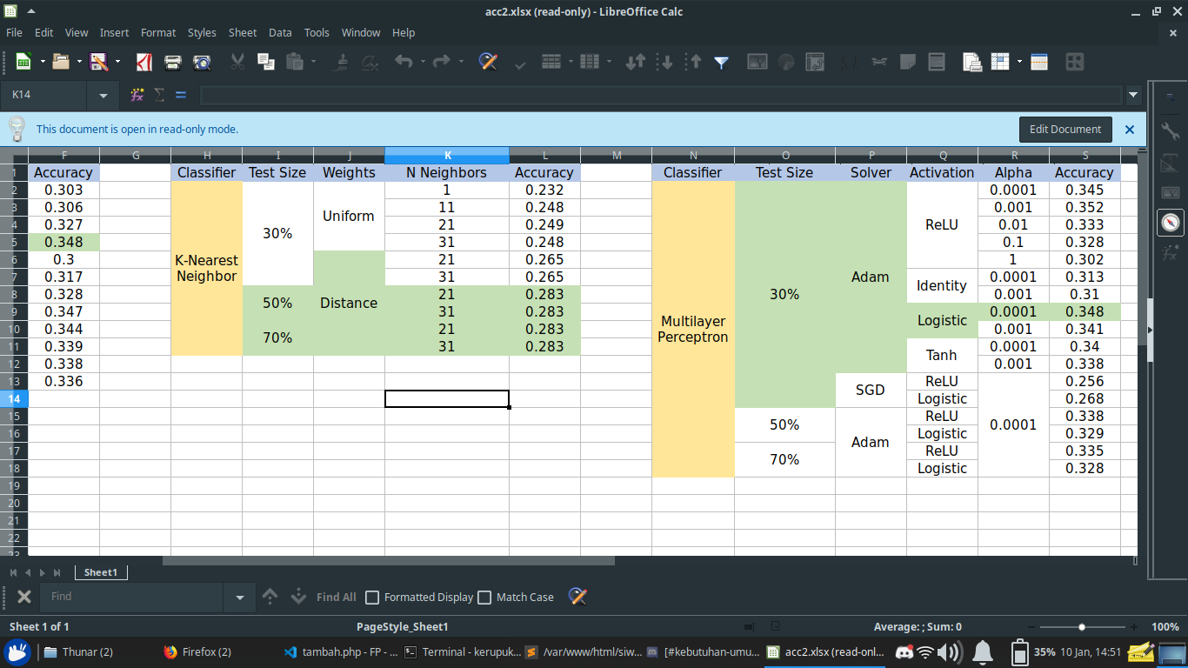
Hasil percobaan dengan menggunakan KNN

Slide 18
Hasil percobaan dengan menggunakan MLP

Slide 19
Hasil Uji Coba Skenario 4
Dari hasil uji coba skenario 4, rata-rata akurasinya 35% ke bawah, bisa jadi dikarenakan rentang era yang kami gunakan adalah per dekade sehingga ada cukup banyak keberagaman musik untuk setiap era.

Slide 20
Kesimpulan
Dari ujicoba diatas, kami menyimpulkan bahwa :
Artis terpopuler untuk tiap dekade adalah seperti yang tercantum dalam tabel pada bagian Eksplorasi 1.
Fitur audio yang paling menentukan popularitas suatu lagu adalah acousticness, energy, dan loudness.
Pembagian kelompok lagu berdasarkan fitur audio dapat dilakukan tetapi perbedaan tiap kelompok dalam fitur audio masing-masing tidak beda jauh.
Metode klasifikasi terbaik per era adalah dengan metode Decision Tree dan MLP.

